Slide 1
Аналитическая геометрия для школьников
Смирнов Владимир Алексеевич, доктор физико-математических наук, профессор, заведующий кафедрой элементарной математики МПГУ
сайт: vasmirnov.ru e-mail: v-a-smirnov@mail.ru

Slide 2
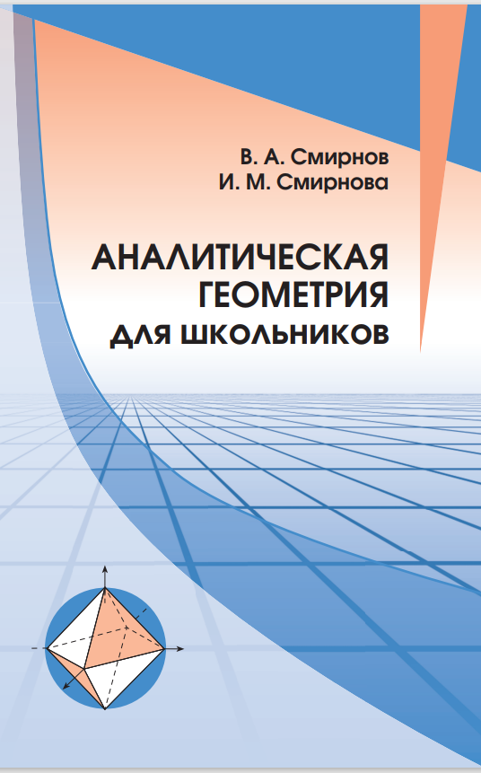
К сожалению, аналитическим методам в школьном курсе геометрии уделяется мало внимания. Это влияет и на качество школьного математического образования и на успешность обучения высшей математике на первых курсах университетов,
С целью восполнения этого пробела нами было написано пособие «Аналитическая геометрия для школьников», изданное в МЦНМО в 2022 году и предназначенное для учащихся старших классов с углублённым изучением математики, а также для студентов первых курсов математических факультетов педагогических университетов.

Slide 3
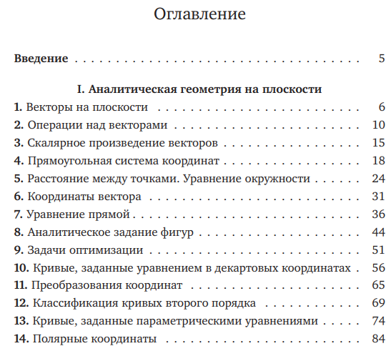
Notes:
В режиме слайдов ответы появляются после кликанья мышкой

Slide 4
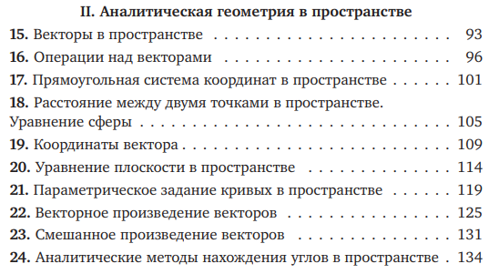
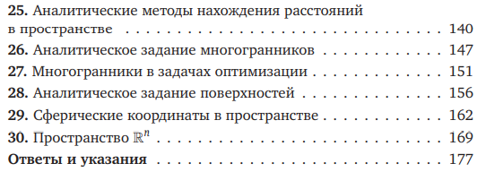
Notes:
В режиме слайдов ответы появляются после кликанья мышкой

Slide 5
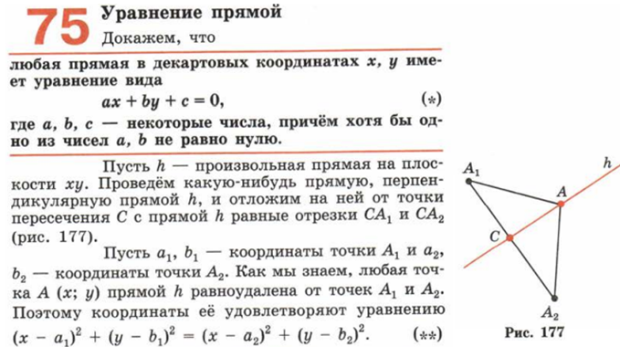
Вывод уравнения прямой в учебнике А.В. Погорелова
Notes:
В режиме слайдов ответы появляются после кликанья мышкой

Slide 6
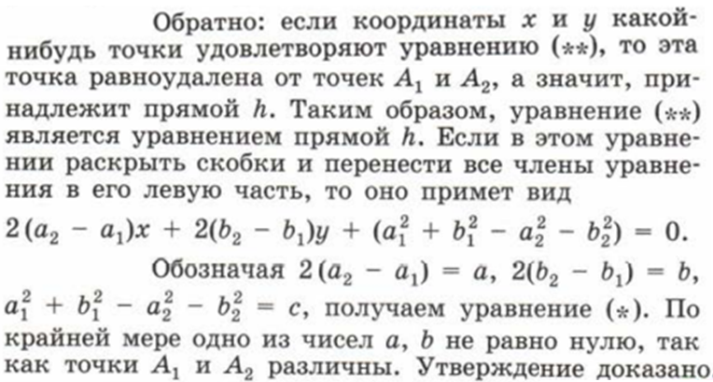
Notes:
В режиме слайдов ответы появляются после кликанья мышкой

Slide 7
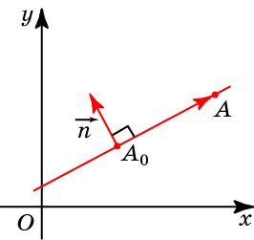
Задание прямой, проходящей через данную точку, с данным вектором нормали
Теорема. Прямая на плоскости задается уравнением
ax + by + c = 0,
где a, b, c - некоторые числа, причем a, b одновременно не равны нулю и составляют координаты вектора $\vec{n}$, перпендикулярного этой прямой и называемого вектором нормали.
Доказательство. Пусть точка A₀(x₀, y₀) принадлежит этой прямой. Тогда точка A(x, y) будет принадлежать этой прямой, если вектор $\vec{A_{0}A}(x−x_{0}, y− y_{0})$ будет перпендикулярен вектору нормали $\vec{n}(a, b)$, т. е., если скалярное произведение этих векторов будет равно нулю.
Расписывая скалярное произведение через координаты данных векторов, получим уравнение a(x - x₀) + b(y - y₀) = 0. Точка A(x, y) будет принадлежать данной прямой тогда и только тогда, когда её координаты обращают это уравнение в тождество. Обозначая -ax₀ - by₀ = c, получим уравнение ax + by + c = 0.
Notes:
В режиме слайдов ответы появляются после кликанья мышкой

Slide 8
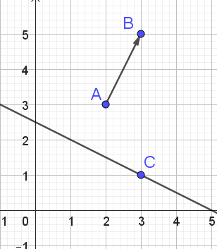
Моделирование прямых в программе GeoGebra
В программе GeoGebra прямую с данным вектором нормали, проходящую через данную точку, можно задавать с помощью инструментов «Вектор» и «Перпендикулярная прямая».
Notes:
В режиме слайдов ответы появляются после кликанья мышкой

Slide 9
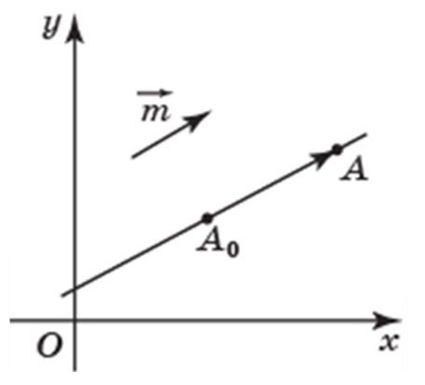
Задание прямой, проходящей через данную точку, с данным направляющим вектором
Направляющим вектором прямой называется вектор $\vec{m}(c, d)$, параллельный или лежащий на данной прямой.
Найдём уравнение прямой с данным направляющим вектором $\vec{m}(c, d)$, проходящей через данную точку A₀(x₀, y₀).
В этом случае вектором нормали к данной прямой будет вектор $\vec{n}(d, −c)$. Следовательно, искомым уравнением прямой будет уравнение d(x - x₀) – c(y - y₀) = 0, которое можно записать в виде
$$\left|\begin{matrix}x−x_{0} & y−y_{0} \\ c & d\end{matrix}\right|=0.$$
Notes:
В режиме слайдов ответы появляются после кликанья мышкой

Slide 10
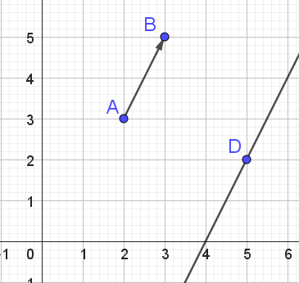
Прямую с данным направляющим вектором, проходящую через данную точку, можно задавать с помощью инструментов «Вектор» и «Параллельная прямая».
Notes:
В режиме слайдов ответы появляются после кликанья мышкой

Slide 11
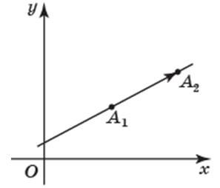
Задание прямой, проходящей через две данные точки
Найдём уравнение прямой, проходящей через заданные точки A₁(x₁, y₁) и A₂(x₂, y₂).
В качестве направляющего вектора этой прямой можно взять вектор $\vec{A_{1}A_{2}}(x_{2} −x_{1},y_{2}−y_{1})$. Тогда вектором нормали будет вектор $\vec{n}$ (y₂ – y₁, x₁ – x₂).
В качестве точки A₀ возьмём точку A₁. Искомым уравнением прямой будет уравнение
$${(y}_{2}−y_{1})\left(x− x_{1}\right)−\left(x_{2}−x_{1}\right)\left(y− y_{1}\right)=0,$$
которое можно переписать в виде
$$\left|\begin{matrix}x− x_{1} & y− y_{1} \\ x_{2}−x_{1} & y_{2}−y_{1}\end{matrix}\right|=0.$$
Notes:
В режиме слайдов ответы появляются после кликанья мышкой

Slide 12
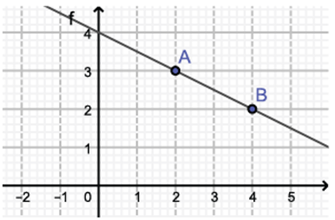
Прямую, проходящую через две точки можно задавать с помощью инструмента «Прямая». На рисунке показана прямая, проходящая через точки A и B.
Прямую можно получить, написав в строке «Ввод» её уравнение. Например, если написать уравнение x + 2y = 8, то получим прямую, изображённую на рисунке.
Notes:
В режиме слайдов ответы появляются после кликанья мышкой

Slide 13
Угол между двумя прямыми
В случае, если две прямые пересекаются, то угол $φ$ между ними можно вычислить через формулу скалярного произве­дения их векторов нормали. А именно,
$$\vec{n_{1}}∙\vec{n_{2}}=\left|\vec{n_{1}}\right|∙\left|\vec{n_{2}}\right|∙\cos{φ}.$$
Тогда
$$\cos{φ= \frac{|\vec{n_{1}}∙\vec{n_{2}}|}{|\vec{n_{1}}|∙|\vec{n_{2}}|}}=\frac{|a_{1}a_{2}+b_{1}b_{2}|}{\sqrt{a_{1}^{2}+b_{1}^{2}}∙\sqrt{a_{2}^{2}+b_{2}^{2}}}.$$
В частности, прямые будут перпендикулярны, если скалярное произведение векторов $\vec{n_{1}}$, $\vec{n_{2}}$ равно нулю, т. е. выполняются равенства
$\vec{n_{1}}∙\vec{n_{2}}$ = a₁a₂ + b₁b₂ = 0.
Notes:
В режиме слайдов ответы появляются после кликанья мышкой

Slide 14
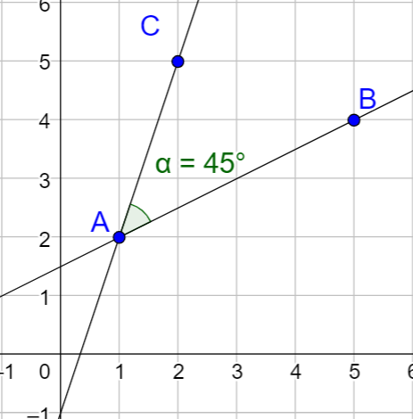
Приближённое значение угла между двумя прямыми можно находить в программе GeoGebra с помощью инструмента «Угол».
Notes:
В режиме слайдов ответы появляются после кликанья мышкой

Slide 15
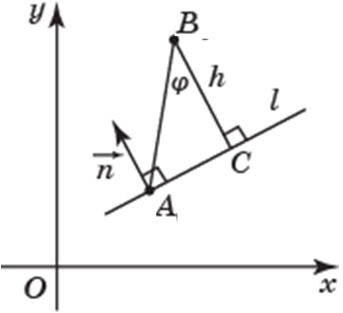
Расстояние от точки до прямой
Для прямой l, заданной уравнением ax + by + c = 0, и точки B(x₁, y₁), не принадлежащей этой прямой, выведем формулу расстояния от данной точки B до данной прямой.
Пусть $\vec{n}(a,b)$ - её вектор нормали; C – основание перпендикуляра, опущенного из точки B на данную плоскость; A(x₀, y₀) – какая-нибудь другая точка этой прямой. Искомое расстояние h равно длине перпендикуляра BC.
Косинус угла $φ$ между векторами $\vec{n}$ и $\vec{AB}$ находится по формуле
$$\cos{φ=\frac{\vec{n}∙\vec{AB}}{|\vec{n}|∙|\vec{AB}|}=\frac{a\left(x_{1}−x_{0}\right)+b\left(y_{1}−y_{0}\right)}{\sqrt{a^{2}+b^{2}}∙|\vec{AB}|}.}$$
Учитывая, что $ax_{0}+by_{0}=−c$, и то, что $h=BC=|\vec{AB}|∙|\cos{φ}|$, получаем искомую формулу
$$h=\frac{|ax_{1}+by_{1}+c|}{\sqrt{a^{2}+b^{2}}}.$$
Notes:
В режиме слайдов ответы появляются после кликанья мышкой

Slide 16
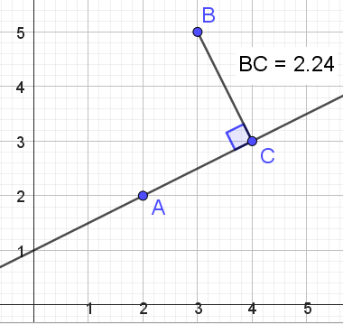
Приближённое значение расстояния от точки до прямой можно находить в программе GeoGebra с помощью инструмента «Расстояние или длина».
Notes:
В режиме слайдов ответы появляются после кликанья мышкой

Slide 17
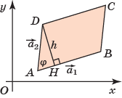
Площадь параллелограмма
Выведем формулу площади параллелограмма ABCD, построенного на векторах $\vec{AB}=\vec{a_{1}}\left(x_{1}, y_{1}\right),\vec{AD}=\vec{a_{2}}(x_{2}, y_{2})$.
Напомним, что площадь S параллелограмма ABCD находится по формуле $S=AB∙AD∙\sin{φ}$, где $φ$– угол, образованный сторонами AB и AD. Эту формулу можно переписать в виде $S=|\vec{a_{1}}|∙|\vec{a_{2}}|∙\sin{φ}$.
Рассмотрим вектор $\vec{n}(y_{2}, {−x}_{2}$). Он перпендикулярен вектору $\vec{a_{2}} .$ Его модуль равен модулю вектора $\vec{a_{2}} .$ Модуль косинуса угла между этим вектором и вектором $\vec{a_{1}}$равен синусу угла $φ .$ Следовательно, имеет место формула
$S=|\vec{a_{1}}|∙|\vec{n}|∙|cos{φ}|=|\vec{a_{1}}∙\vec{n}|$.
Расписывая скалярное произведение векторов $\vec{a_{1}}∙\vec{n}$через их координаты, получаем искомую формулу S = |x₁y₂ – y₁x₂|, которую можно переписать в виде
$$S=\left|\left|\begin{matrix} x_{1} & y_{1} \\ x_{2} & y_{2}\end{matrix}\right|\right|.$$
Notes:
В режиме слайдов ответы и решения появляются после кликанья мышкой

Slide 18
Площадь многоугольника
Следствие 1. Площадь параллелограмма, вершины которого имеют целые координаты, выражается натуральным числом.
Следствие 2. Удвоенная площадь треугольника, вершины которого имеют целые координаты, выражается натуральным числом.
Следствие 3. Удвоенная площадь многоугольника, вершины которого имеют целые координаты, выражается натуральным числом.
Notes:
В режиме слайдов ответы и решения появляются после кликанья мышкой

Slide 19
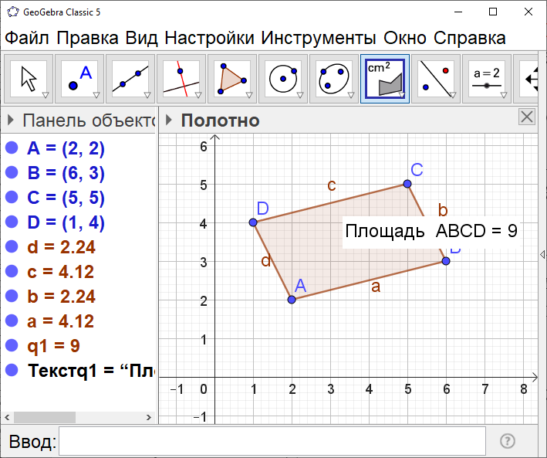
Площадь фигуры можно находить в программе GeoGebra с помощью инструмента «Площадь».
Notes:
В режиме слайдов ответы и решения появляются после кликанья мышкой

Slide 20
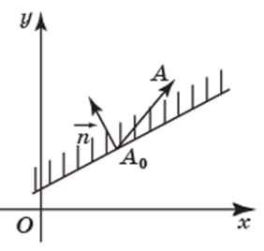
Полуплоскость. Рассмотрим прямую на координатной плоскости, заданную уравнением ax + by + c = 0, проходящую через точку A₀(x₀, y₀). Её вектор нормали $\vec{n}$ имеет координаты (a, b) и определяет полуплоскость, ограниченную данной прямой.
Точка A(x, y) принадлежит этой полуплоскости тогда и только тогда, когда угол между векторами $\vec{n}$ и $\vec{A_{0}A}$ не превосходит 90°. Это выполняется в случае, если скалярное произведение этих векторов больше или равно нуля, т. е. $\vec{n}∙\vec{A_{0}A}$= a(x – x₀) + b(y – y₀) $≥$ 0.
Так как –ax₀ – by₀ = c, то точка A(x, y) принадлежит этой полуплоскости, если выполняется неравенство ax + by + c $≥$ 0. Аналогично, точка A(x, y) принадлежит другой полуплоскости, по отношению к данной прямой, если выполняется неравенство ax + by + c $≤$ 0.
Notes:
В режиме слайдов ответы появляются после кликанья мышкой

Slide 21
Выпуклый многоугольник. Предположим, что стороны выпуклого n-угольника лежат на прямых, заданных уравнениями:
a₁x + b₁y + c₁ = 0,
..................,
a_{n}x + b_{n}y + c_{n} = 0.
В этом случае многоугольник является пересечением соответствующих полуплоскостей. Следовательно, для координат (x, y) его точек выполняется система неравенств вида
$$\left\{\begin{aligned}a_{1}x+ b_{1}y+ c_{1} ≥0, \\ ………………………… \\ a_{n}x+ b_{n}y+ c_{n} ≥0,\end{aligned}\right.$$
которая и задаёт этот многоугольник.
Notes:
В режиме слайдов ответы появляются после кликанья мышкой

Slide 22
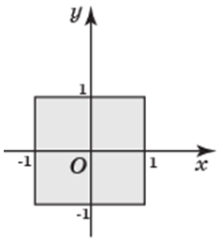
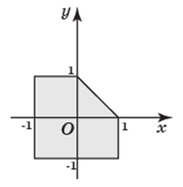
Например, неравенства x $≥$ -1, y $≥$ -1, x $≤$ 1, y $≤$ 1, которые можно переписать в виде системы
$$\left\{\begin{aligned}−1≤x≤1, \\ −1≤y≤1,\end{aligned}\right.$$
задают квадрат.
Если к этим неравенствам добавить ещё одно неравенство
x + y $≤$ 1,
то соответствующий многоугольник получается из квадрата отсечением треугольника.
Notes:
В режиме слайдов ответы появляются после кликанья мышкой

Slide 23
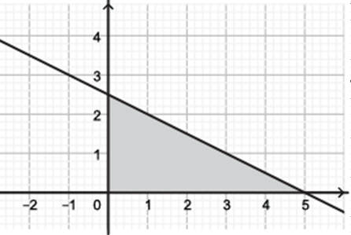
Для получения выпуклого многоугольника, задаваемого системой неравенств, в программе GeoGebra в строке «Ввод» нужно набрать неравенства, входящие в систему, разделить их символом $∧$ и нажать “Enter”.
Например, для получения треугольника, задаваемого системой неравенств
$$\left\{\begin{aligned}x + 2y ≤ 5, \\ x≥0, \\ y≥0,\end{aligned}\right.$$
в строке «Ввод» нужно набрать $x+ 2y ≤ 5∧x≥0∧y≥0$ и нажать “Enter”. В результате получим следующее изображение.
Notes:
В режиме слайдов ответы появляются после кликанья мышкой

Slide 24
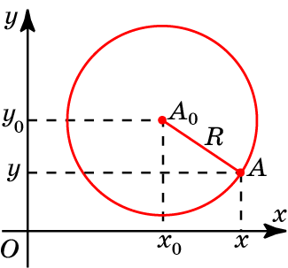
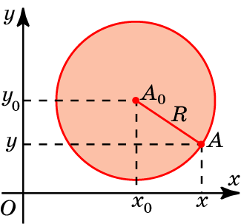
Окружность с центром в точке A₀(x₀, y₀) и радиусом R задается уравнением
(x – x₀)² + (y – y₀)² = R².
Круг с центром в точке A₀(x₀, y₀) и радиусом R задается уравнением
(x – x₀)² + (y – y₀)² $≤$ R².
Notes:
В режиме слайдов ответы появляются после кликанья мышкой

Slide 25
(Демоверсия ЕГЭ 2022, задача 17)
Уравнения с параметром
Найдите все положительные значения a, при каждом из которых система уравнений
$$\left\{\begin{aligned}{(|x|−5)}^{2}+{(y−4)}^{2}=9, \\ {(x+2)}^{2}+y^{2}=a^{2},\end{aligned}\right.$$
имеет единственное решение.
Решение можно проиллюстрировать в программе GeoGebra. Для этого нужно:
1. В строке «Ввод» набрать (|x|-5)^2+(y-4)^2=9 и нажать “Enter”.
2. Создать ползунок a.
3. В строке «Ввод» набрать (x+2)^2+y^2=a^2 и нажать “Enter”.
Перемещая ползунок, можно увидеть, при каких a данная система уравнений имеет единственное решение.
Notes:
В режиме слайдов ответы появляются после кликанья мышкой

Slide 26
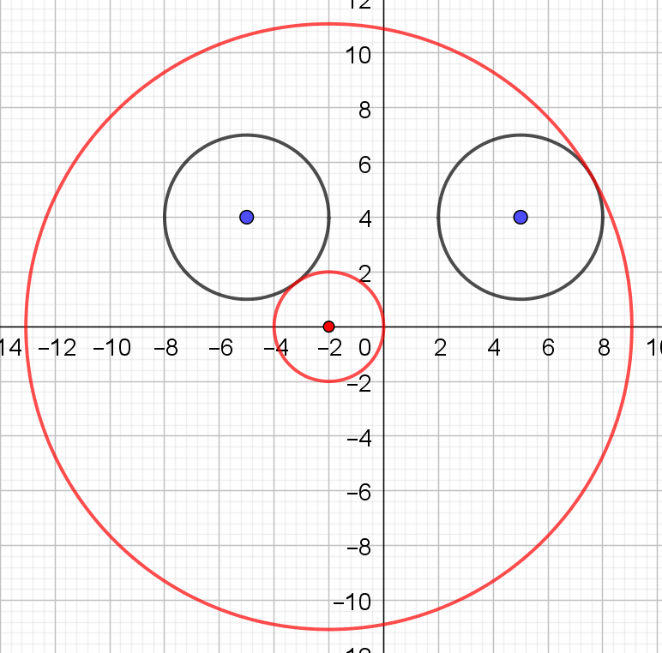
Ответ. 2, $\sqrt{65}+3.$
Notes:
В режиме слайдов ответы появляются после кликанья мышкой

Slide 27
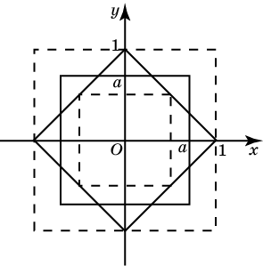
Найдите все значения параметра a, при которых система уравнений
$$\left\{\begin{aligned}&|x+y|+|x−y|=2a, \\ &|x|+|y|=1\end{aligned}\right.$$
имеет наибольшее число решений.
Уравнения задают квадраты. Наибольшее число решений системы получается, если 0,5 < a < 1.
Ответ: 0,5 < a < 1.
Notes:
В режиме слайдов ответы появляются после кликанья мышкой

Slide 28
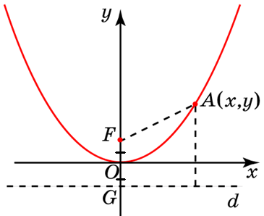
Геометрические места точек. Парабола
Напомним, что параболой называется ГМТ, равноудалённых от данной точки F, называемой фокусом, и прямой d, называемой директрисой. Выведите уравнение параболы, приняв за оси координат прямые, показанные на рисунке.
Решение. Пусть точка F имеет координаты (0, a). Тогда директриса d задаётся уравнением y = –a.
Точка A(x, y) принадлежит параболе тогда и только тогда, когда выполняется равенство
(y + a)² = x² + (y – a)².
Это равенство равносильно равенству 4ay = x².
Notes:
В режиме слайдов ответы появляются после кликанья мышкой

Slide 29
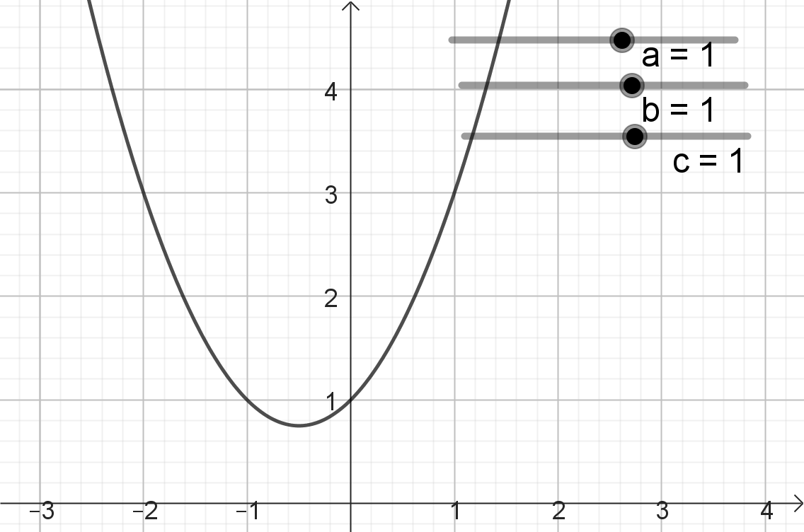
Параболу можно получить в программе GeoGebra. Для этого создадим ползунки a, b, c. В строке «Ввод» наберём y = ax^2+bx+c. Получим искомую параболу. При изменении значения ползунков будет изменяться и парабола.
Notes:
В режиме слайдов ответы появляются после кликанья мышкой

Slide 30
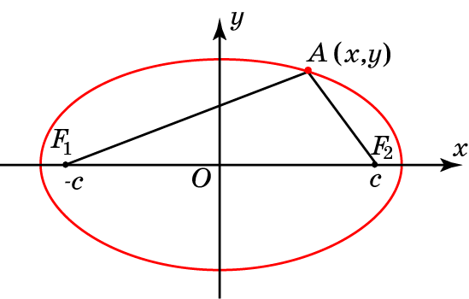
Эллипс
Напомним, что эллипсом называется ГМТ, сумма расстояний от которых до двух данных точек F₁, F₂, называемых фокусами, равна заданному числу 2a, большему расстояния между фокусами. Приняв за оси координат прямые, показанные на рисунке, докажите, что эллипс задаётся уравнением $\frac{x^{2}}{a^{2}}+\frac{y^{2}}{b^{2}}=1.$
Решение. Точка A(x, y) принадлежит эллипсу тогда и только тогда, когда выполняется равенство $\sqrt{{(x+c)}^{2}+y^{2}}+\sqrt{{(x−c)}^{2}+y^{2}}=2a$.
Перенесем второе слагаемое левой части этого равенства в правую часть и возведем обе части полученного равенства в квадрат. Получим уравнение
$${(x+c)}^{2}+y^{2}=4a^{2}−4a\sqrt{{\left(x−c\right)}^{2}+y^{2}}+{(x−c)}^{2}+y^{2}$$
Приведём подобные члены. Получим уравнение$a\sqrt{{\left(x−c\right)}^{2}+y^{2}}=a^{2}−cx.$
Еще раз возведем в квадрат и приведем подобные члены. Получим уравнение
$${(a}^{2}−c^{2})x^{2}+a^{2}y^{2}=a^{4}−a^{2}c^{2}.$$
Обозначим ${b^{2}=a}^{2}−c^{2}$ и разделим обе части равенства на $a^{2}b^{2}.$ Получим искомое уравнение.
Notes:
В режиме слайдов ответы появляются после кликанья мышкой

Slide 31
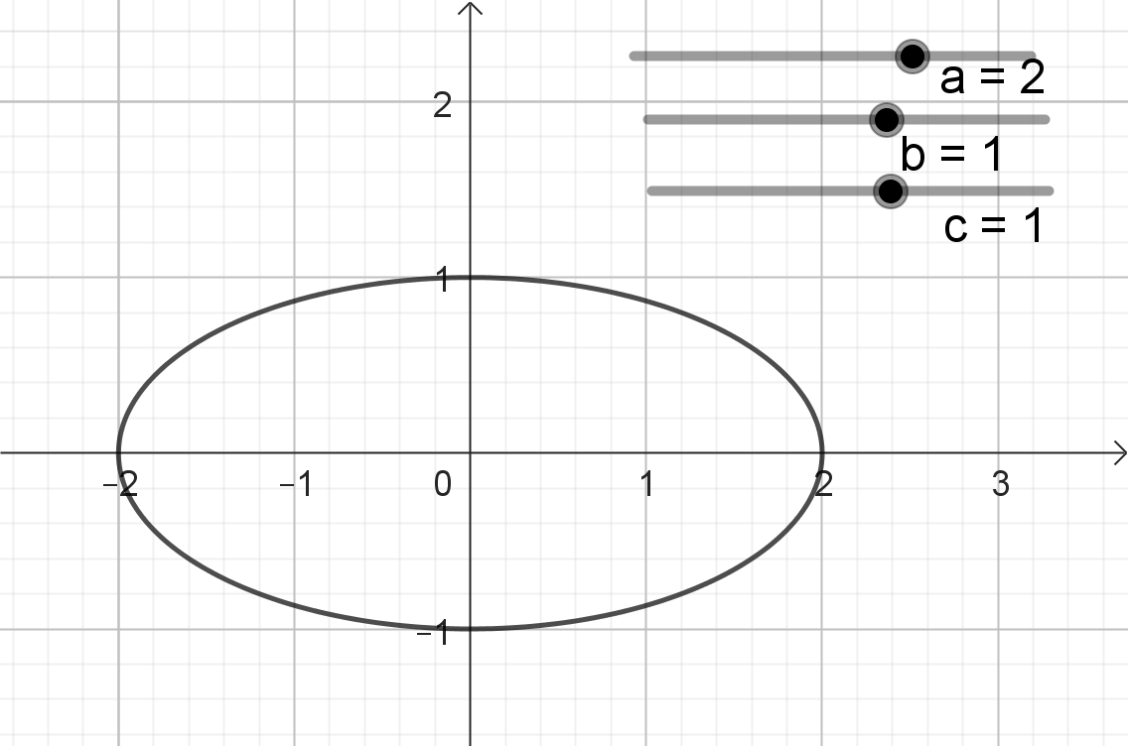
Эллипс можно получить в программе GeoGebra. Для этого создадим ползунки a, b. В строке «Ввод» наберём x^2/a^2+y^2/b^2=1. Получим искомый эллипс. При изменении значения ползунков будет изменяться и эллипс.
Notes:
В режиме слайдов ответы появляются после кликанья мышкой

Slide 32
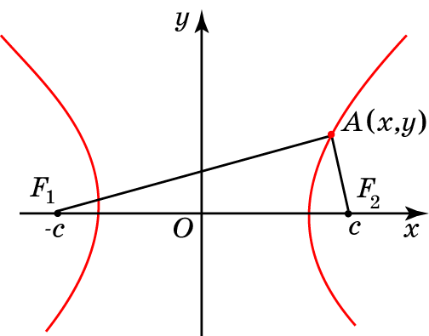
Гипербола
Напомним, что гиперболой называется ГМТ, модуль разности расстояний от которых до двух данных точек F₁, F₂, называемых фокусами, равен заданному числу 2a, меньшему расстояния между фокусами.
Приняв за оси координат прямые, показанные на рисунке, докажите, что эллипс задаётся уравнением$\frac{x^{2}}{a^{2}}−\frac{y^{2}}{b^{2}}=1.$
Решение. Точка A(x, y) принадлежит эллипсы тогда и только тогда, когда выполняется равенство
$\sqrt{{(x+c)}^{2}+y^{2}}−\sqrt{{(x−c)}^{2}+y^{2}}=±2a$.
Перенесем второе слагаемое левой части этого равенства в правую часть и возведем обе части полученного равенства в квадрат. Получим уравнение
$${(x+c)}^{2}+y^{2}=4a^{2}±4a\sqrt{{\left(x−c\right)}^{2}+y^{2}}+{(x−c)}^{2}+y^{2}$$
Приведём подобные члены. Получим уравнение $cx−a^{2}=±a\sqrt{{\left(x−c\right)}^{2}+y^{2}}.$
Еще раз возведя в квадрат и обозначая ${b^{2}=a}^{2}−c^{2},$ получим уравнение
$$b^{2}x^{2}−a^{2}y^{2}=a^{2}b^{2}.$$
Разделив обе части равенства на $a^{2}b^{2},$ получим искомое уравнение.
Notes:
В режиме слайдов ответы появляются после кликанья мышкой

Slide 33
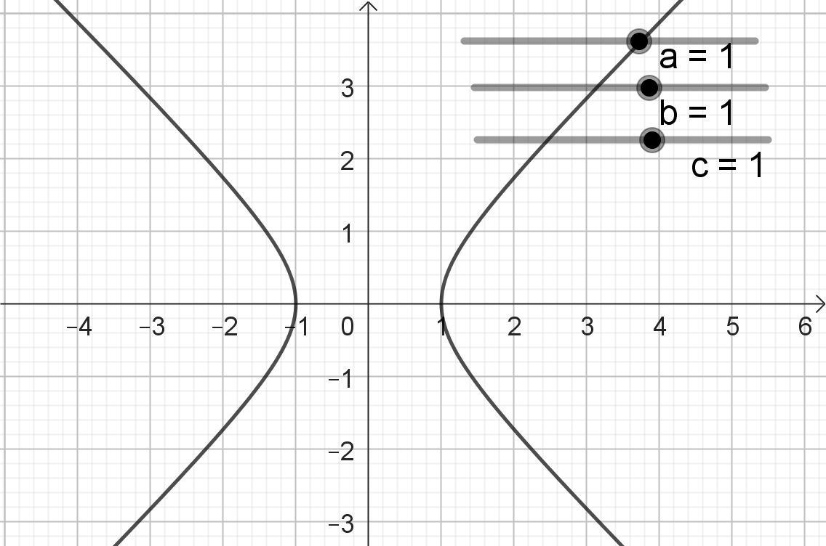
Гиперболу можно получить в программе GeoGebra. Для этого создадим ползунки a, b. В строке «Ввод» наберём x^2/a^2-y^2/b^2=1. Получим искомую гиперболу. При изменении значения ползунков будет изменяться и гипербола.
Notes:
В режиме слайдов ответы появляются после кликанья мышкой

Slide 34
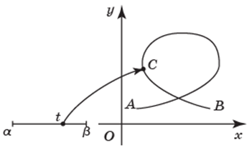
Кривые, заданные параметрическими уравнениями
Рассматривается задание кривых с помощью параметрических уравнений. Поскольку положение точки на плоскости однозначно определяется её координатами, то для задания движения точки достаточно задать зависимости её координат x, y от времени t, т. е. задать функции
$\left\{\begin{aligned}x=x\left(t\right), \\ y=y\left(t\right),\end{aligned} α≤t≤β. \right.$
Кривая на плоскости, описываемая точкой, координаты которой удовлетворяют этим уравнениям при изменении параметра t, называется параметрически заданной кривой на плоскости. Сами уравнения называются параметрическими уравнениями.
Notes:
В режиме слайдов ответы появляются после кликанья мышкой

Slide 35
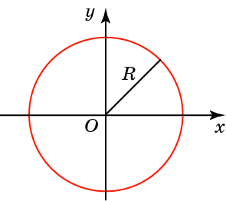
Окружность
Окружность радиуса R с центром в начале координат можно рассматривать как параметрически заданную кривую на плоскости с параметрическими уравнениями
$\left\{\begin{aligned}&x=R\cos{t}, \\ &y=R\sin{t},\end{aligned} 0≤t≤2π\right..$
Notes:
В режиме слайдов ответы появляются после кликанья мышкой

Slide 36
Эллипс
Эллипс, заданный уравнением $\frac{x^{2}}{a^{2}}+\frac{y^{2}}{b^{2}}=1$, можно задать параметрическими уравнениями
$$\left\{\begin{aligned}&x=a\cos{t}, \\ &y=b\sin{t},\end{aligned}0≤t≤2π.\right.$$
Notes:
В режиме слайдов ответы появляются после кликанья мышкой

Slide 37
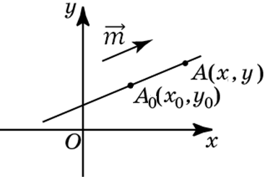
Прямая
Прямая, проходящая через точку A₀(x₀, y₀) и направляющим вектором $\vec{m}(a, b)$ задается параметрическими уравнениями
$$\left\{\begin{aligned}&x=x_{0}+at, \\ &y=y_{0}+bt.\end{aligned}\right.$$
Notes:
В режиме слайдов ответы появляются после кликанья мышкой

Slide 38
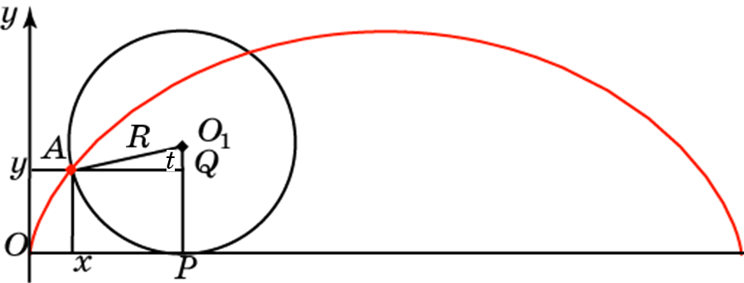
Циклоида
Найдем параметрические уравнения циклоиды – траектории движения точки, закреплённой на окружности, катящейся по прямой.
Предположим, что окружность повернулась на некоторый угол величины t. При этом точка касания O на окружности переместится в точку А. Поскольку дуга АР окружности при этом прокатилась по отрезку OР, то их длины равны, т. е. АР = OР = Rt.
Для координат x, y точки А имеем: x = OP - AQ = Rt - Rsin t = R(t - sin t), y = O₁P - O₁Q = R - Rcos t = R(1 - cos t). Следовательно, параметрическими уравнениями циклоиды являются уравнения
$$\left\{\begin{aligned}&x=R(t−\sin{t}), \\ &y=R(1−\cos{t}).\end{aligned}\right.$$
Notes:
В режиме слайдов ответы появляются после кликанья мышкой

Slide 39
Моделирование циклоиды в GeoGebra
1. Создадим ползунок d, изменяющийся от 0 до 2.
2. В строке «Ввод» наберём Кривая[t-dsin(t), 1-dcos(t),t,0,2Pi].
3. Если d = 1, то получим циклоиду. Если d > 1, то получим удлинённую циклоиду. Если 0 < d < 1, то получим укороченную циклоиду.
Notes:
В режиме слайдов ответы появляются после кликанья мышкой

Slide 40
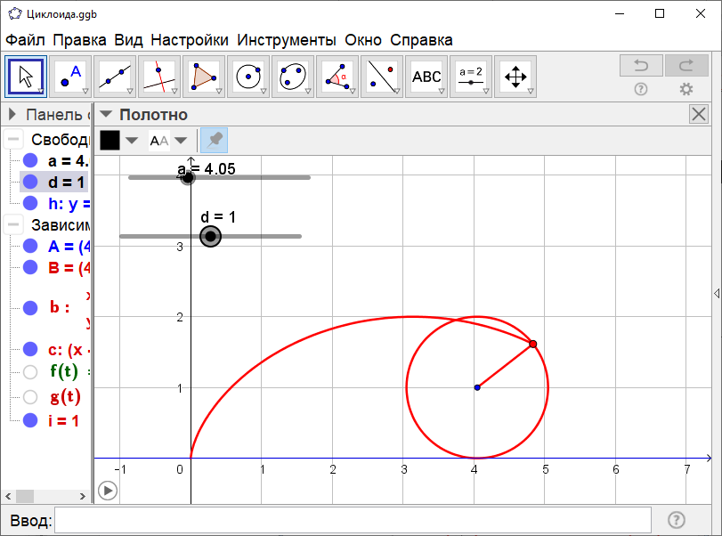
Моделирование циклоиды в движении
1. Создадим ползунок d. Положим d = 1.
2. Создадим ползунок a, изменяющийся от 0 до 2$π.$
3. В строке «Ввод» наберём Кривая[t-dsin(t), 1-dcos(t),t,0,a].
4. В строке «Ввод» наберём A=(a-dsin(a), 1-dcos(a)).
5. В строке «Ввод» наберём P=(a,1).
5. С центром в точке P и радиусом 1 построим окружность.
Соединим отрезком точки P и A.
7. Включим анимацию по a.
Notes:
В режиме слайдов ответы появляются после кликанья мышкой

Slide 41
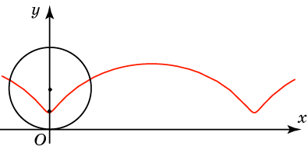
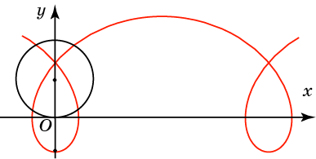
Трохоида
Трохоида – траектория движения точки, закрепленной на радиусе окружности, или его продолжении, когда эта окружность катится по прямой.
Так же как и в случае с циклоидой, показывается, что параметрическими уравнениями трохоиды являются
где d – расстояние от точки до центра окружности. Если d <R, то кривая называется укороченной циклоидой. Если d >R, то кривая называется удлиненной циклоидой.
$$\left\{\begin{aligned}&x=Rt−d\sin{t}, \\ &y=R−d\cos{t},\end{aligned}\right.$$
Notes:
В режиме слайдов ответы появляются после кликанья мышкой

Slide 42
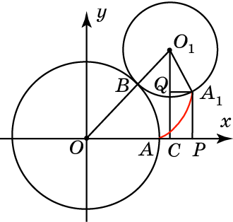
Эпициклоида – траектория движения точки, закреплённой на окружности, катящейся с внешней стороны по другой окружности.
Пусть центр O неподвижной окружности является началом координат и точка A(R, 0) соответствует начальному моменту времени. Предположим, что катящаяся с внешней стороны окружность повернулась на угол, равный t. При этом точка A переместилась в точку A₁(x,y). Обозначим отношение через m. Из равенства длин дуг AB и A₁B следует, что угол AOB равен mt.
∠A₁O₁C = ∠A₁O₁B - ∠CO₁O = t – ( 90^{о}– mt), следовательно, sin∠A₁O₁C = = sin(t–(90^{о}–mt)) = -cos(t+mt), cos∠A₁O₁C = cos(t–(90^{о}–mt)) = sin(t+mt).
Учитывая, что x = OC + CP, y = O₁C - O₁Q, получаем параметрические уравнения эпициклоиды
$$\left\{\begin{aligned}&x=(R+mR)\cos{m}t−mR\cos{(}t+mt), \\ &y=(R+mR)\sin{m}t−mR\sin{(}t+mt).\end{aligned}\right.$$
Notes:
В режиме слайдов ответы появляются после кликанья мышкой

Slide 43
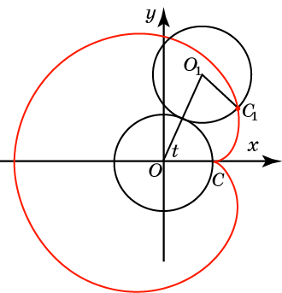
Кардиоида (m = 1)
Параметрические уравнения кардиоиды имеют вид
$$\left\{\begin{aligned}&x=2R\cos{t}−R\cos{2}t, \\ &y=2R\sin{t}−R\sin{2}t.\end{aligned}\right.$$
Notes:
В режиме слайдов ответы появляются после кликанья мышкой

Slide 44
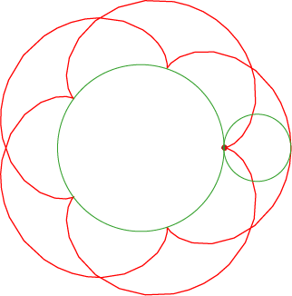
Эпициклоида (m = 2/5)
Параметрические уравнения эпициклоиды имеют вид
$$\left\{\begin{aligned}&x=\frac{7}{5}\cos{\frac{2}{5}}t−\frac{2}{5}\cos{(}\frac{7}{5}t), \\ &y=\frac{7}{5}\sin{\frac{2}{5}}t−\frac{2}{5}\sin{(}\frac{7}{5}t).\end{aligned}\right.$$
Notes:
В режиме слайдов ответы появляются после кликанья мышкой

Slide 45
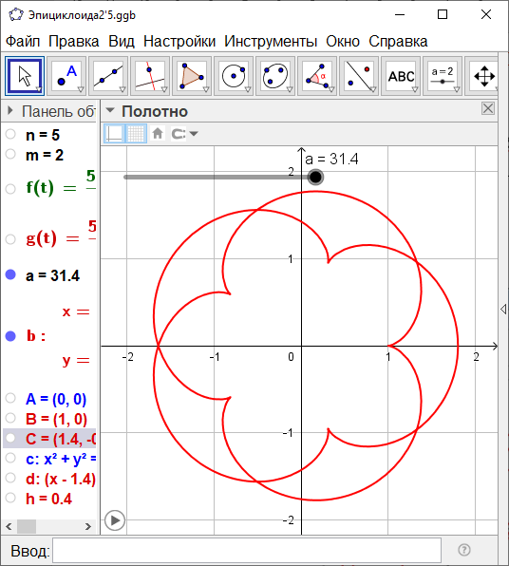
Эпициклоиду можно получить в программе GeoGebra
Например, в строке «Ввод» наберём n=5.
В строке «Ввод» наберём m=2.
В строке «Ввод» наберём f(t) = (n + m)/n*cos((mt)/n) - m/n*cos((n + m)t/n).
В строке «Ввод» наберём g(t)= (n + m)/n*sin((mt)/n) - m/n*sin((n + m)t/n).
Скроем графики функций f(t) и g(t).
В строке «Ввод» наберём Кривая[f(t),g(t),t,0,10Pi]. Получим эпициклоиду.
Notes:
В режиме слайдов ответы появляются после кликанья мышкой

Slide 46
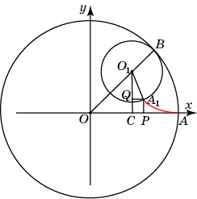
Гипоциклоида – траектория движения точки, закреплённой на окружности, катящейся с внешней стороны по другой окружности.
Также как и для эпициклоиды показывается, что уравнения гипоциклоиды имеют вид
$$\left\{\begin{aligned}&x=(R−mR)\cos{m}t+mR\cos{(}t−mt), \\ &y=(R−mR)\sin{m}t+mR\sin{(}t−mt).\end{aligned}\right.$$
Notes:
В режиме слайдов ответы появляются после кликанья мышкой

Slide 47
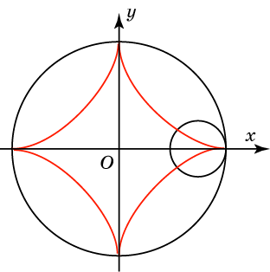
Астроида (m=1/4)
Параметрические уравнения астроиды имеют вид
$\left\{\begin{aligned}&x=\frac{3}{4}R\cos{\frac{t}{4}}+\frac{1}{4}\cos{\frac{3t}{4}}, \\ &y=\frac{3}{4}R\sin{\frac{t}{4}}+\frac{1}{4}\sin{\frac{3t}{4}}.\end{aligned}\right.$
Notes:
В режиме слайдов ответы появляются после кликанья мышкой

Slide 48
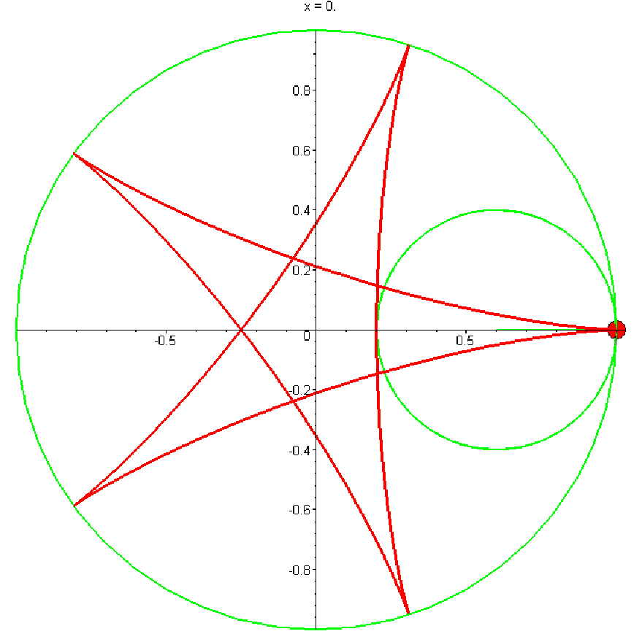
Гипоциклоида (m = 2/5)
Параметрические уравнения гипоциклоиды имеют вид
$$\left\{\begin{aligned}&x=\frac{3}{5}\cos{\frac{2}{5}}t−\frac{2}{5}\cos{(}\frac{3}{5}t), \\ &y=\frac{3}{5}\sin{\frac{2}{5}}t−\frac{2}{5}\sin{(}\frac{3}{5}t).\end{aligned}\right.$$
Notes:
В режиме слайдов ответы появляются после кликанья мышкой

Slide 49
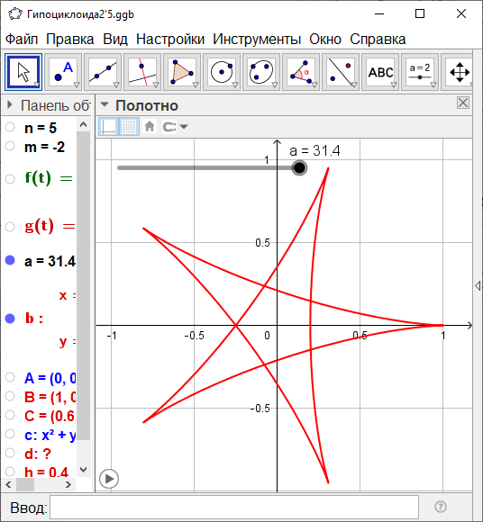
Гипоклоиду можно получить в программе GeoGebra
Например, в строке «Ввод» наберём n=5.
В строке «Ввод» наберём m=-2.
В строке «Ввод» наберём f(t) = (n + m)/n*cos((mt)/n) - m/n*cos((n + m)t/n).
В строке «Ввод» наберём g(t)= (n + m)/n*sin((mt)/n) - m/n*sin((n + m)t/n).
Скроем графики функций f(t) и g(t).
В строке «Ввод» наберём Кривая[f(t),g(t),t,0,10Pi]. Получим гипоциклоиду.
Notes:
В режиме слайдов ответы появляются после кликанья мышкой

Slide 50
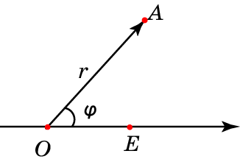
Полярные координаты
Пусть на плоскости задана координатная прямая с выделенной точкой О и единичным отрезком ОЕ. Эта прямая в данном случае будет называться полярной осью. Точка O называется полюсом.
Полярными координатами точки А на плоскости с заданной полярной осью называется пара (r; ϕ), где r - расстояние от точки А до точки О, ϕ - угол между полярной осью и вектором $\vec{OA}$, отсчитываемый в направлении против часовой стрелки, если ϕ > 0 и по часовой стрелке, если ϕ < 0.
При этом первая координата r называется полярным радиусом, а вторая ϕ - полярным углом. Полярный угол можно задавать в градусах или радианах.
Notes:
В режиме слайдов ответы появляются после кликанья мышкой

Slide 51
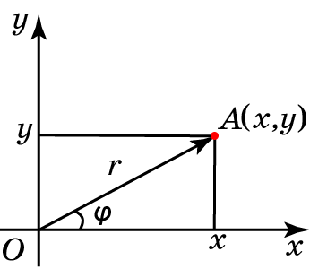
Если на плоскости задана декартова система координат, то обычно за полюс принимается начало координат и за полярную ось – ось Ox. В этом случае каждой точке плоскости с декартовыми координатами (x, y) можно сопоставить полярные координаты (r, ϕ). При этом декартовы координаты выражаются через полярные по формулам:
$$\left\{\begin{aligned}x=r\cos{φ}, \\ y=r\sin{φ}.\end{aligned}\right.$$
Наоборот, полярные координаты выражаются через декартовы по формулам:
$r=\sqrt{x^{2}+y^{2}}$,
$\cos{φ}=\frac{x}{\sqrt{x^{2}+y^{2}}}$, $\sin{φ}=\frac{y}{\sqrt{x^{2}+y^{2}}}$.
Notes:
В режиме слайдов ответы появляются после кликанья мышкой

Slide 52
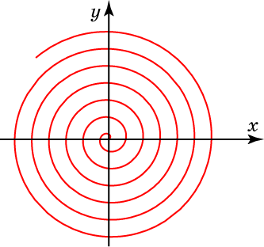
Спираль Архимеда
Спираль Архимеда - кривая, задаваемая уравнением r = aϕ, где a - некоторое фиксированное число, угол ϕ задается в радианах.
Геометрическим свойством, характеризующим спираль Архимеда, является постоянство расстояний между соседними витками, каждое из них равно 2πa. Действительно, если угол увеличивается на 2π, т.е. точка делает один, то радиус увеличивается на 2πa, что и составляет расстояние между соседними витками.
Notes:
В режиме слайдов ответы появляются после кликанья мышкой

Slide 53
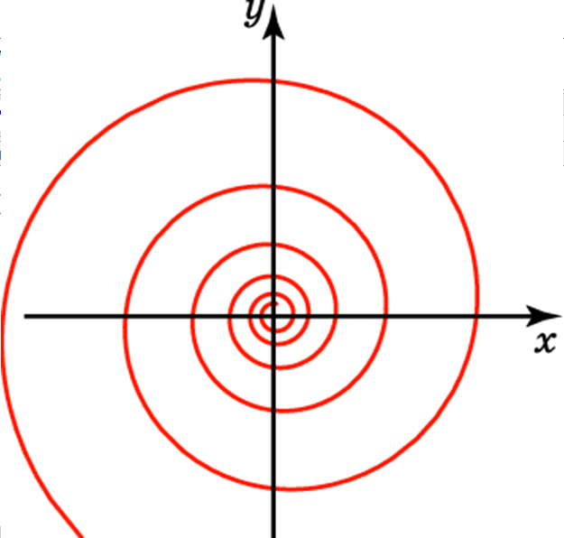
Логарифмическая (золотая) спираль
Золотая спираль - кривая, задаваемая уравнением r = a^{ϕ}, где a - некоторое фиксированное положительное число, угол ϕ задается в радианах.
Геометрическим свойством этой спирали является то, что каждый следующий ее виток подобен предыдущему. Действительно, если угол увеличивается на 2π, т.е. точка делает один оборот против часовой стрелки, то радиус увеличивается в a^{2π} раз. Это означает, что следующий виток подобен предыдущему, и коэффициент подобия равен a^{2π}.
Notes:
В режиме слайдов ответы появляются после кликанья мышкой

Slide 54
Проявления золотой спирали в природе
Notes:
В режиме слайдов ответы появляются после кликанья мышкой

Slide 55
Кардиоида
Кардиоида в полярных координатах задаётся уравнением $r=1−cos{φ}.$ Для получения кардиоиды в программе GeoGebra в строке «Ввод» наберём Кривая[(1-cos(t);t),t,0,2Pi]. Получим изображение кардиоиды. Результат изображен на рисунке.
Notes:
В режиме слайдов ответы появляются после кликанья мышкой

Slide 56
Трилистник
Трилистник – кривая, задаваемая уравнением r = sin 3ϕ.
Для построения этой кривой сначала заметим, что, поскольку радиус неотрицателен, должно выполняться неравенство sin 3ϕ $≤$ 0, решая которое находим область допустимых значений углов :
0 $≤$ ϕ $≤$ /3; 2/3 $≤$ ϕ $≤$ ; 4/3 $≤$ ϕ $≤$ 5/3.
Если угол ϕ изменяется от нуля до /6, то радиус r изменяется от нуля до единицы. Если угол ϕ изменяется от /6 до /3, то радиус изменяется от единицы до нуля. Таким образом, при изменении угла от 0 до /3 точка описывает кривую, похожую на очертания лепестка. Такие же лепестки получаются когда угол изменяется в пределах от 2/3 до  и от 4/3 до 5/3.
Notes:
В режиме слайдов ответы появляются после кликанья мышкой

Slide 57
Если в строке «Ввод» набрать
Кривая[(sin(5t/3);t),t,0,6Pi],
то получим изображение пятилистника, изображённый на рисунке.
Notes:
В режиме слайдов ответы и решения появляются после кликанья мышкой

Slide 58
На рисунке изображена кривая, задаваемая уравнением r = 1 + cos 3ϕ + sin²3ϕ, напоминающая лист клевера.
Notes:
В режиме слайдов ответы появляются после кликанья мышкой

Slide 59
На рисунке изображена кривая, заданная уравнением
$$r=30+15\sin{(}60φ)\sin{(}2,5φ).$$
Notes:
В режиме слайдов ответы и решения появляются после кликанья мышкой

Slide 60
СТЕРЕОМЕТРИЯ
Сфера с центром в точке A₀(x₀, y₀, z₀) и радиусом R задается уравнением
(x – x₀)² + (y – y₀)² + (z – z₀)²= R².
Круг с центром в точке A₀(x₀, y₀) и радиусом R задается уравнением
(x – x₀)² + (y – y₀)²+ (z – z₀)²$≤$ R².
Notes:
В режиме слайдов ответы появляются после кликанья мышкой

Slide 61
Уравнение плоскости в пространстве
Теорема. Плоскость в пространстве задаётся уравнением
ax + by + cz + d = 0,
где a, b, c, d - действительные числа, из которых a, b, c одновременно не равны нулю и составляют координаты вектора нормали.
Доказательство. Пусть $\vec{n}$(a, b, c) – вектор в пространстве. Рассмотрим плоскость, проходящую через точку A₀(x₀, y₀, z₀) и перпендикулярную этому вектору.
Точка A(x, y, z) принадлежит этой плоскости тогда и только тогда, когда вектор $\vec{A_{0}A}(x−x_{0}, y − y_{0}, z− z_{0}$) перпендикулярен вектору $\vec{n}$, т. е. когда скаляр­ное произведение $\vec{n}∙\vec{A_{0}A}$ равно нулю.
Расписывая скалярное произведение через координаты данных векторов, получим уравнение a(x – x₀) + b(y – y₀) + c(z – z₀) = 0.
Обозначая –ax₀ – by₀ – cz₀ = d и преобразуя это уравнение, получим требуемое уравнение плоскости.
Notes:
В режиме слайдов ответы и решения появляются после кликанья мышкой

Slide 62
Векторное произведение векторов
Векторным произведением векторов $\vec{a}$ и $\vec{b}$ называется вектор, обозначаемый $[\vec{a},\vec{b}$], для которого выполняются следующие условия.
1. Его длина равна |$\vec{a}|∙|\vec{b}|∙\sin{φ}$, где $φ$ – угол между данными векторами.
2. Он перпендикулярен каждому из данных векторов.
3. Тройка векторов $\vec{a}$, $\vec{b}$,$[\vec{a},\vec{b}$] является правой.
Геометрическим смыслом модуля векторного произведения векторов $\vec{a}$ и $\vec{b}$ является площадь параллелограмма, построенного на этих векторах, отложенных от одной точки.
Доказывается, что векторное произведение $[\vec{a},\vec{b}]$ векторов $\vec{a}(a_{1}, a_{2}, a_{3})$, $\vec{b}\left(b_{1}, b_{2}, b_{3}\right)$ выражается формулой
$$[\vec{a},\vec{b}]=\left|\begin{matrix}\vec{i} & \vec{j} & \vec{k} \\ a_{1} & a_{2} & a_{3} \\ b_{1} & b_{2} & b_{3}\end{matrix}\right|.$$
Notes:
В режиме слайдов ответы и решения появляются после кликанья мышкой

Slide 63
Уравнение плоскости, проходящей через три точки
Воспользуемся векторным произведением векторов Для нахождения уравнения плоскости, проходящей через три точки A₁(x₁, y₁, z₁), A₂(x₂, y₂, z₂), A₃(x₃, y₃, z₃), не принадлежащие одной прямой.
Рассмотрим векторы $\vec{A_{1}A_{2}}$(x₂ – x₁, y₂ – y₁, z₂ – z₁), $\vec{A_{1}A_{3}}$(x₃ – x₁, y₃ – y₁, z₃ – z₁). Векторное произведение $[\vec{A_{1}A_{2}},\vec{A_{1}A_{3}}]$ будет вектором нормали плоскости, проходящей через данные точки. Следовательно, искомое уравнение плоскости имеет вид
$$\left|\begin{matrix}y_{2}−y_{1} & z_{2}−z_{1} \\ y_{3}−y_{1} & z_{3}−z_{1}\end{matrix}\right|\left(x−x_{1}\right)−\left|\begin{matrix}x_{2}−x_{1} & z_{2}−z_{1} \\ x_{3}−x_{1} & z_{3}−z_{1}\end{matrix}\right|\left(y−y_{1}\right)+\left|\begin{matrix}x_{2}−x_{1} & y_{2}−y_{1} \\ x_{3}−x_{1} & y_{3}−y_{1}\end{matrix}\right|\left(z−z_{1}\right)=0.$$
Его можно переписать в следующем виде, используя понятие определителя.
$$\left|\begin{matrix}x−x_{1} & y−y_{1} & z−z_{1} \\ x_{2}−x_{1} & y_{2}−y_{1} & z_{2}−z_{1} \\ x_{3}−x_{1} & y_{3}−y_{1} & z_{3}−z_{1}\end{matrix}\right|=0.$$
Notes:
В режиме слайдов ответы и решения появляются после кликанья мышкой

Slide 64
Непосредственно проверяется, что плоскость, проходящая через точки A(a, 0, 0), B(0, b, 0), C(0, 0, c), где a, b, c – числа, отличные от нуля, задаётся уравнением
$\frac{x}{a}+\frac{y}{b}+\frac{z}{c}=1$.
Notes:
В режиме слайдов ответы и решения появляются после кликанья мышкой

Slide 65
Теорема. Полупространства, на которые плоскость разбивает пространство, задаются неравенствами
ax + by + cz + d $≥$ 0, ax + by + cz + d $≤$ 0,
где a, b, c, d - действительные числа, из которых a, b, c одновременно не равны нулю и составляют координаты вектора нормали к плоскости, ограничивающей это полупространство.
Доказательство. Рассмотрим плоскость, проходящую через точку A₀(x₀, y₀, z₀) и имеющую вектор нормали $\vec{n}$(a, b, c). Точка A(x, y, z) принадлежит полупространству, ограниченному этой плоскостью и содержащему вектор нормали, тогда и только тогда, когда вектор $\vec{A_{0}A}(x−x_{0}, y − y_{0}, z− z_{0}$) образует острый или прямой угол с вектором $\vec{n}$, т. е. когда скаляр­ное произведение $\vec{n}∙\vec{A_{0}A}$ больше или равно нуля.
Расписывая скалярное произведение через координаты данных векторов, получим неравенство a(x–x₀) + b(y–y₀) + c(z–z₀) $≥$ 0. Обозначая –ax₀ – by₀ – cz₀ = d и преобразуя это уравнение, получим требуемое неравенство
ax + by + cz + d $≥$ 0.
Notes:
В режиме слайдов ответы и решения появляются после кликанья мышкой

Slide 66
Например, неравенства
x $≥$ 0, y $≥$ 0, z $≥$ 0, x $≤$1, y $≤$ 1, z $≤$ 1,
которые можно переписать в виде системы
$$\left\{\begin{aligned}0≤x≤1, \\ 0≤y≤1, \\ 0≤z≤1,\end{aligned}\right.$$
определяют единичный куб в пространстве.
Notes:
В режиме слайдов ответы и решения появляются после кликанья мышкой

Slide 67
Упражнение
Какой многогранник в пространстве задаётся неравенством
|x| + |y| + |z|$≤$ 2?
Notes:
В режиме слайдов ответы появляются после кликанья мышкой

Slide 68
Ответ: Октаэдр.
Notes:
В режиме слайдов ответы появляются после кликанья мышкой

Slide 69
Упражнение
Какой многогранник задаётся системой неравенств
$$\left\{\begin{aligned}\left|x\right|≤1,\left|y\right|≤1,|z|≤ 1, \\ \left|x\right|+\left|y\right|+\left|z\right|≤2?\end{aligned}\right.$$
Notes:
В режиме слайдов ответы появляются после кликанья мышкой

Slide 70
Ответ: Кубооктаэдр.
Notes:
В режиме слайдов ответы появляются после кликанья мышкой

Slide 71
Угол между прямой и плоскостью
Найдем угол между прямой AB, направление которой задается вектором $\vec{m},$ и плоскостью α, заданной уравнением ax + by + cz + d = 0.
Синус искомого угла φ равен модулю косинуса угла между векторами $\vec{m}$ и $\vec{n}$, где $\vec{n}(a, b, c)$ – вектор нормали данной плоскости. Следовательно, имеет место формула
$$\sin{\text{φ}}=\frac{|\vec{m}⋅\vec{n}|}{|\vec{m}|⋅|\vec{n}|}.$$
Notes:
В режиме слайдов ответы и решения появляются после кликанья мышкой

Slide 72
Пример. В правильной четырёхугольной пирамиде SABCD, все рёбра которой равны 2, найдите угол между прямой SA и плоскостью SBC.
Решение. Обозначим O центр основания пирамиды. Введём систему координат, считая точку O началом координат, прямые OB, OA, OS – соответствующими осями координат. Направляющий вектор прямой и вектор нормали плоскости имеют координаты соответственно $\vec{m}(0, \sqrt{2}, −\sqrt{2})$ и $\vec{n}(1, −1, 1)$. Скалярное произведение этих векторов равно $−2\sqrt{2}$. Их длины равны соответственно 2 и $\sqrt{3}$. Следовательно, синус угла между данными прямой и плоскостью выражается формулой $\sin{φ=\frac{\sqrt{6}}{3}.}$
Notes:
В режиме слайдов ответы и решения появляются после кликанья мышкой

Slide 73
Угол между двумя плоскостями
Угол между двумя пересекающимися плоскостями, заданными уравнениями
a₁x + b₁y + c₁z + d₁ = 0, a₂x + b₂y + c₂z + d₂ = 0,
можно найти, используя формулу
$$\cos{φ}=\frac{|\vec{n_{1}}∙\vec{n_{2}}|}{|\vec{n_{1}}|∙|\vec{n_{2}}|},$$
где $\vec{n_{1}}(a_{1}, b_{1}, c_{1})$, $\vec{n_{2}}(a_{2}, b_{2}, c_{2})$– векторы нормалей.
Notes:
В режиме слайдов ответы и решения появляются после кликанья мышкой

Slide 74
Пример
Найдите угол между плоскостями, проходящими через вершины A, B, C₁ и B, C, D₁ единичного куба ABCDA₁B₁C₁D₁.
Notes:
В режиме слайдов ответы и решения появляются после кликанья мышкой

Slide 75
Решение. Введём систему координат, считая, что вершины единичного куба имеют координаты: D(0, 0, 0), C(1, 0, 0), A(0, 1, 0), B(1, 1, 0), A₁(0, 1, 1), B₁(1, 1, 1). C₁(1, 0, 1), D₁(0, 0, 1).
Данные плоскости ABC₁ и BCD₁ задаются уравнениями:
y + z = 1, x + z = 1.
Их векторы нормалей имеют координаты (0, 1, 1) и (1, 0, 1). Косинус угла между этими плоскостями равен 0,5. Искомый угол равен 60^{о}.
Notes:
В режиме слайдов ответы и решения появляются после кликанья мышкой

Slide 76
Расстояние от точки до плоскости. Выведем формулу для расстояния h от точки B(x₁, y₁, z₁) до плоскости $α$, заданной уравнением ax + by + cz + d = 0.
Пусть A(x₀, y₀, z₀) – точка плоскости, $\vec{n}(a, b, c)$ – вектор нормали.
$$\cos{φ=\frac{\vec{n}∙\vec{AB}}{|\vec{n}|∙|\vec{AB}|}=\frac{a\left(x_{1}−x_{0}\right)+b\left(y_{1}−y_{0}\right)+c\left(z_{1}−z_{0}\right)}{\sqrt{a^{2}+b^{2}+c^{2}}∙|\vec{AB}|}.}$$
Учитывая, что -ax₀ – by₀ – cz₀ = d, и то, что искомое расстояние h равно $|\vec{AB}|∙|\cos{φ}|$, получаем искомую формулу
$$h=\frac{|ax_{1}+by_{1}+cz_{1}+d|}{\sqrt{a^{2}+b^{2}+c^{2}}}.$$
Notes:
В режиме слайдов ответы и решения появляются после кликанья мышкой

Slide 77
Пример. В прямоугольном параллелепипеде ABCDA₁B₁C₁D₁, для которого AB = 3, AD = 2, AA₁ = 1, найдите расстояние от точки B₁ до плоскости ACD₁.
Решение. Введём систему координат, считая точку D началом координат, прямые DC, DA, DD₁ – соответствующими осями координат. Точка B₁ имеет координаты (3, 2, 1). Плоскость задаётся уравнением 2x + 3y + 6z = 6. Искомое расстояние равно $1\frac{5}{7}$.
Notes:
В режиме слайдов ответы и решения появляются после кликанья мышкой

Slide 78
Смешанное произведение векторов
Рассмотрим три некомпланарных вектора $\vec{a}$, $\vec{b}$ и $\vec{c}$. Умножим скалярно вектор $[\vec{a},\vec{b}]$ на вектор $\vec{c}$. Полученное число$[\vec{a},\vec{b}]∙\vec{c}$ называется смешанным произведением векторов $\vec{a}$, $\vec{b}$, $\vec{c}$ и обозначается $\{\vec{a},\vec{b},\vec{c}\}$. Таким образом,
$$\{\vec{a},\vec{b},\vec{c}\}=[\vec{a},\vec{b}]∙\vec{c}.$$
Если векторы $\vec{a}$, $\vec{b}$ и $\vec{c}$ компланарны, то будем считать их смешанное произведение равным нулю.
Используя понятие определителя, выражение для смешанного произведения можно переписать в виде
$\{\vec{a},\vec{b},\vec{c}\}=\left|\begin{matrix}c_{1} & c_{2} & c_{3} \\ a_{1} & a_{2} & a_{3} \\ b_{1} & b_{2} & b_{3}\end{matrix}\right|$.
Notes:
В режиме слайдов ответы и решения появляются после кликанья мышкой

Slide 79
Доказывается, что модуль смешанного произведения векторов $\vec{a}$, $\vec{b}$ и $\vec{c}$ равен объёму V параллелепипеда, построенного на этих векторах, отложенных от одной точки, т. е. имеет место формула
$V=\left|\left|\begin{matrix}c_{1} & c_{2} & c_{3} \\ a_{1} & a_{2} & a_{3} \\ b_{1} & b_{2} & b_{3}\end{matrix}\right|\right|$.
Из этой формулы следует, что объём v тетраэдра ABCD, для которого A(x₀, y₀, z₀), B(x₁, y₁, z₁), C(x₂, y₂, z₂), D(x₃, y₃, z₃), выражается формулой
$v=\frac{1}{6}\left|\left|\begin{matrix}x_{1}−x_{0} & y_{1}−y_{0} & z_{1}−z_{0} \\ x_{2}−x_{0} & y_{2}−y_{0} & z_{2}−z_{0} \\ x_{3}−x_{0} & y_{3}−y_{0} & z_{3}−z_{0}\end{matrix}\right|\right|$.
Notes:
В режиме слайдов ответы и решения появляются после кликанья мышкой

Slide 80
Объём многогранника
Следствие 1. Объём параллелепипеда, вершины которого имеют целые координаты, выражается натуральным числом.
Следствие 2. Объём тетраэдра, умноженный на шесть, вершины которого имеют целые координаты, выражается натуральным числом.
Следствие 3. Объём многогранника, умноженный на шесть, вершины которого имеют целые координаты, выражается натуральным числом.
Объём фигуры в пространстве можно находить в программе GeoGebra с помощью инструмента «Объём».
Notes:
В режиме слайдов ответы и решения появляются после кликанья мышкой

Slide 81
Эллипсоид
Поверхность, которая в некоторой системе координат задаётся уравнением
$\frac{x^{2}}{a^{2}}+\frac{y^{2}}{b^{2}}+\frac{z^{2}}{c^{2}}=1$.
Положительные числа a, b, c называются полуосями эллипсоида.
Notes:
В режиме слайдов ответы появляются после кликанья мышкой

Slide 82
Эллиптический параболоид
Поверхность, которая в некоторой системе координат задаётся уравнением
$2z=\frac{x^{2}}{a^{2}}+\frac{y^{2}}{b^{2}}$.
Notes:
В режиме слайдов ответы появляются после кликанья мышкой

Slide 83
Гиперболический параболоид
Поверхность, которая в некоторой системе координат задаётся уравнением
$2z=\frac{x^{2}}{a^{2}}−\frac{y^{2}}{b^{2}}$.
Notes:
В режиме слайдов ответы появляются после кликанья мышкой

Slide 84
Однополостный гиперболоид
Поверхность, которая в некоторой системе координат задаётся уравнением
$\frac{x^{2}}{a^{2}}+\frac{y^{2}}{b^{2}}−\frac{z^{2}}{c^{2}}=1$.
Notes:
В режиме слайдов ответы появляются после кликанья мышкой

Slide 85
Двуполостный гиперболоид
Поверхность, которая в некоторой системе координат задаётся уравнением
$\frac{x^{2}}{a^{2}}+\frac{y^{2}}{b^{2}}−\frac{z^{2}}{c^{2}}=−1$.
Notes:
В режиме слайдов ответы появляются после кликанья мышкой

Slide 86
Поверхности вращения
Если кривая в плоскости xOz задана уравнением f(x, z) = 0, x $≥$ 0, то поверхность, получающаяся вращением этой кривой вокруг оси Oz будет задаваться уравнением
$$f\left(\sqrt{x^{2}+y^{2}}, z\right)=0.$$
Например, тор – поверхность, полученная вращением вокруг оси Oz окружности, которая в плоскости xOz задаётся уравнением (x – a)² + z² = R², a > 0, R < a.
Notes:
В режиме слайдов ответы появляются после кликанья мышкой

Slide 87
Упражнение
Вращением графика какой функции получена поверхность, изображённая на рисунке?
Notes:
В режиме слайдов ответы появляются после кликанья мышкой

Slide 88
Упражнение
Вращением графика какой функции получена поверхность, изображённая на рисунке?
Notes:
В режиме слайдов ответы появляются после кликанья мышкой

Slide 89
Сферические координаты в пространстве
Для определения сферических координат рассмотрим декартову систему координат в пространстве и точку A.
Ортогональную проекцию точки A на плоскость Oxy обозначим A', а длину вектора $\vec{OA}$ обозначим r. Угол между вектором $\vec{OA′}$ и осью Ox обозначим $φ$. Будем считать его изменяющимся от 0º до 360º. Угол между вектором $\vec{OA}$ и плоскостью Oxy обозначим $ψ$. Будем считать его изменяющимся от -90º до 90º. Тройка (r; $φ$; $ψ$) называется сферическими координатами точки A в пространстве.
Notes:
В режиме слайдов ответы появляются после кликанья мышкой

Slide 90
Поверхность в пространстве можно задавать уравнением в сферических координатах $r=r(φ; ψ$).
Например, сфера с центром в начале координат и радиусом 1 задаётся уравнением r = 1.
Для того чтобы получить такую поверхность в программе GeoGebra, в строке «Ввод» нужно набрать:
Поверхность((1;u;v),u,0,2Pi,v,-Pi/2,Pi/2) и нажать “Enter”.
Notes:
В режиме слайдов ответы появляются после кликанья мышкой

Slide 91
Уравнение в сферических координатах $r=\cos{ψ}$ задаёт поверхность, изображённую на рисунке.
Для того чтобы получить такую поверхность в программе GeoGebra, в строке «Ввод» нужно набрать:
Поверхность((cos(v);u;v),u,0,2Pi,v,-Pi/2,Pi/2) и нажать “Enter”.
Notes:
В режиме слайдов ответы появляются после кликанья мышкой

Slide 92
СФЕРИЧЕСКАЯ ГЕОМЕТРИЯ ДЛЯ ШКОЛЬНИКОВ
Оглавление
Введение
1. Сфера
2. Основные понятия сферической геометрии
3. Сферические треугольники
4. Сферическая тригонометрия
5. Сферические ломаные и сферические многоугольники
6. Геометрические места точек. Замечательные линии
7. Вписанные и описанные сферические окружности
8. Движения сферы. Симметрия
9. Многогранные углы
10. Паркеты на сфере
11. Сферические координаты в пространстве
12. Ответы
Таблица приближённых значений тригонометрических функций
Литература
Notes:
В режиме слайдов ответы появляются после кликанья мышкой

Slide 93
III. АНАЛИТИЧЕСКАЯ ГЕОМЕТРИЯ В ПРОСТРАНСТВЕ R^{n}
30. Пространство R^{n}.
31. Подпространства пространства R^{n}.
32. (n-1)-мерная сфера.
33. n-мерный параллелепипед.
34. n-мерный тетраэдр.
35. n-мерный октаэдр.
36*. Определители n-го порядка. Векторное и смешанное произведения векторов.
37*. Ортогонализация. Определитель Грама.
Notes:
В режиме слайдов ответы появляются после кликанья мышкой

Slide 94
Пространство R^{n}
Координатами точек A пространства R^{n} являются упорядоченные наборы (a₁, …, a_{n}) действительных чисел.
Начало координат O имеет координаты (0, …, 0).
Расстоянием между точками A(a₁, …, a_{n}) и B(b₁, …, b_{n}) называется число, обозначаемое d(A, B) и выражаемое формулой
$d\left(A, B\right)=\sqrt{{(b_{1}−a_{1})}^{2}+…+{(b_{n}−a_{n})}^{2}}.$
(n-1)-мерная сфера с центром в точке A(a₁, …, a_{n}) и радиусом R задаётся уравнением
${\left(x_{1}−a_{1}\right)}^{2}+…+{\left(x_{n}−a_{n}\right)}^{2}=R^{2}.$
n-мерный шар размерности n с центром в точке A(a₁, …, a_{n}) и радиусом R задаётся неравенством
${\left(x_{1}−a_{1}\right)}^{2}+…+{\left(x_{n}−a_{n}\right)}^{2}≤R^{2}.$
Notes:
В режиме слайдов ответы появляются после кликанья мышкой

Slide 95
Прямая, проходящая через точку A(a₁, …, a_{n}) и направляющим вектором $\vec{l}$(l₁, …, l_{n}), задаётся уравнениями
$$\left\{\begin{aligned}x_{1}=a_{1}+tl_{1}, \\ …, \\ x_{n}=a_{n}+tl_{n}.\end{aligned}\right.$$
Прямая, проходящая через точки A(a₁, …, a_{n}) и B(b₁, …, b_{n}), задаётся уравнениями
$$\left\{\begin{aligned}x_{1}=a_{1}+t(b_{1}−a_{1}), \\ …, \\ x_{n}=a_{n}+t\left(b_{n}−a_{n}\right).\end{aligned}\right.$$
Notes:
В режиме слайдов ответы появляются после кликанья мышкой

Slide 96
Скалярным произведением векторов $\vec{a}$(a₁, …, a_{n}) и $\vec{b}$(b₁, …, b_{n}) называется число, обозначаемое $\vec{a}∙\vec{b}$, для которого
$\vec{a}∙\vec{b}$ = a₁b₁ + … + a_{n}b_{n}.
Величина угла между двумя ненулевыми векторами $\vec{a}$ и $\vec{b}$ определяется через косинус этого угла по формуле
$\cos{φ=\frac{\vec{a}∙\vec{b}}{|\vec{a}|∙|\vec{b}|}}$.
Она может выражаться в градусах от 0^{о} до 180^{о} и в радианах от 0 до $π$.
Два ненулевых вектора называются перпендикулярными, если их скалярное произведение равно нулю.
Notes:
В режиме слайдов ответы появляются после кликанья мышкой

Slide 97
(n-1)-мерное пространство, проходящее через точку A₀(a₁, …, a_{n}) и перпендикулярное вектору $\vec{m}$(m₁, …, m_{n}), который называется вектором нормали, задаётся уравнением
$m_{1}\left(x_{1}−a_{1}\right)+…+m_{n}\left(x_{n}−a_{n}\right)=0$.
Notes:
В режиме слайдов ответы появляются после кликанья мышкой

Slide 98
Расстояние h от точки B(b₁, …, b_{n}) до (n-1)-мерного пространства, задаваемого уравнением $m_{1}x_{1}+…+m_{n}x_{n}+k=0$, выражается формулой
$$h=\frac{|m_{1}b_{1}+…+m_{n}b_{n}+k|}{\sqrt{m_{1}^{2}+…+m_{n}^{2}}}.$$
Notes:
В режиме слайдов ответы появляются после кликанья мышкой

Slide 99
Векторным произведением линейно независимых векторов $\vec{a_{1}}(a_{11}, …, a_{1n})$, …, $\vec{a_{n−1}}(a_{n−11}, …, a_{n−1n})$ в n-мерном пространстве называется вектор, обозначаемый $\left[\vec{a_{1}}, …, \vec{a_{n−1}}\right]$, выражаемый формулой
$$\left[\vec{a_{1}}, …, \vec{a_{n−1}}\right]=\left|\begin{matrix}\vec{e_{1}} & ⋯ & \vec{e_{n}} \\ a_{11} & … & a_{1n} \\ ⋮ & ⋱ & ⋮ \\ a_{n−11} & ⋯ & a_{n−1n}\end{matrix}\right|,$$
где $\vec{e_{1}}$, …, $\vec{e_{n}}$ – единичные координатные векторы.
Векторное произведение линейно независимых векторов считается равным нулю.
Доказывается, что векторное произведение линейно независимых векторов $\vec{a_{1}}, …, \vec{a_{n−1}}$ является вектором, перпендикулярным каждому из векторов $\vec{a_{1}}, …, \vec{a_{n−1}},$ а его модуль равен объёму (n-1)-мерного параллелепипеда, построенного на этих векторах.
Notes:
В режиме слайдов ответы появляются после кликанья мышкой

Slide 100
Смешанным произведением векторов $\vec{a_{1}}(a_{11}, …, a_{1n})$,…, $\vec{a_{n−1}}(a_{n−11}, …, a_{n−1n})$ и вектора $\vec{b}$ называется скалярное произведение векторов $\left[\vec{a_{1}}, …, \vec{a_{n−1}}\right]$ и $\vec{b}$. Оно обозначается $\left\{\vec{a_{1}}, …, \vec{a_{n−1}},\vec{b}\right\}.$
Из определения скалярного произведения векторов следует, что смешанное произведение векторов $\vec{a_{1}}, …, \vec{a_{n−1}}, \vec{b}$ выражается формулой
$$\left\{\vec{a_{1}}, …,\vec{a_{n−1}},\vec{b}\right\}=\left|\begin{matrix}b_{1} & ⋯ & b_{n} \\ a_{11} & … & a_{1n} \\ ⋮ & ⋱ & ⋮ \\ a_{n−11} & ⋯ & a_{n−1n}\end{matrix}\right|.$$
Доказывается, что модуль смешанного произведения векторов$\vec{a_{1}}, …, \vec{a_{n−1}}, \vec{b}$равен объёму n-мерного параллелепипеда, построенного на этих векторах.
Notes:
В режиме слайдов ответы появляются после кликанья мышкой

Slide 101
Используя векторное и смешанное произведения векторов, выведем уравнение (n-1)-мерного пространства в n-мерном пространстве, проходящего через точки A₁(a₁₁, …, a_{1n}) …, A_{n}(a_{n1}, …, a_{nn}), для которых векторы $\vec{A_{1}A_{2}},…, \vec{A_{1}A_{n}}$ линейно независимы.
Вектор $\left[\vec{A_{1}A_{2}},…, \vec{A_{1}A_{n}}\right]$ будет перпендикулярен каждому из векторов $\vec{A_{1}A_{2}},…, \vec{A_{1}A_{n}}$. Он является вектором нормали данного (n-1)-мерного пространства. Точка A(x₁, …, x_{n}) принадлежит этому пространству, если векторы $\left[\vec{A_{1}A_{2}},…, \vec{A_{1}A_{n}}\right]$и$\vec{A_{1}A}$ перпендикулярны. Следовательно, искомым уравнением (n-1)-мерного пространства является уравнение
$\left\{\vec{A_{1}A_{2}},…, \vec{A_{1}A_{n}},\vec{A_{1}A}\right\}=0$,
которое можно записать в виде
$$\left|\begin{matrix}x_{1}−a_{11} & ⋯ & x_{n}−a_{1n} \\ a_{21}−a_{11} & ⋯ & a_{2n}−a_{1n} \\ ⋮ & ⋱ & ⋮ \\ a_{n1}−a_{11} & ⋯ & a_{nn}−a_{1n}\end{matrix}\right|=0.$$
Notes:
В режиме слайдов ответы появляются после кликанья мышкой

Slide 102
n-мерный куб с ребром a в n-мерном пространстве можно задать системой неравенств
$$\left\{\begin{aligned}0≤x_{1}≤a, \\ … \\ 0≤x_{n}≤a.\end{aligned}\right.$$
Его вершинами являются точки, каждая координата которых равна 0 или a; рёбра (1-мерные грани) состоят из его точек, каждая координата которых, за исключением одной фиксированной координаты, равна 0 или a; k-мерные грани состоят из его точек, каждая координата которых, за исключением k фиксированных координат, равна 0 или a.
Notes:
В режиме слайдов ответы появляются после кликанья мышкой

Slide 103
Упражнения
1. Сколько у n-мерного куба: а) вершин; б) рёбер; в)* k-мерных граней?
Решение. Для подсчёта количества k-мерных граней нужно зафиксировать k координат. Это можно сделать $C_{n}^{k}$ способами. Каждая из оставшихся n – k координат равна 0 или a. Число способов расстановки чисел 0, a в этих координатах равно $2^{n−k}$. Следовательно, число k-мерных граней у n-мерного куба равно ${C_{n}^{k}2}^{n−k}$. В частности, число вершин равно $2^{n}$, число рёбер равно ${n2}^{n−1}$.
Notes:
В режиме слайдов ответы появляются после кликанья мышкой

Slide 104
2. Найдите центр и радиус R (n -1)-мерной сферы, описанной около единичного n-мерного куба.
Ответ. Центром описанной (n-1)-мерной сферы является середина диагонали AG₁. A(0, …, 0), G₁(1, …, 1). Расстояние между точками A и G₁ равно $\sqrt{n}$. Радиус R описанной (n-1)-мерной сферы равен половине этого расстояния, т.е. $R=\frac{\sqrt{n}}{2}.$
Notes:
В режиме слайдов ответы появляются после кликанья мышкой

Slide 105
n-мерный тетраэдр удобнее задавать в (n+1)-мерном пространстве.
Например, правильный 2-мерный тетраэдр (треугольник) можно задать в трёхмерном пространстве как фигуру, образованную всеми точками с неотрицательными координатами, удовлетворяющими уравнению
$x+y+z=a,$ (a > 0).
Notes:
В режиме слайдов ответы появляются после кликанья мышкой

Slide 106
Фигура в (n+1)-мерном пространстве, образованная всеми точками, координаты которых неотрицательны и удовлетворяют уравнению
$x_{1}+…+x_{n+1}=a$ (a > 0),
задаёт правильный n-мерный тетраэдр.
Его вершинами являются точки, все координаты которых, за исключением одной, равны 0, т. е. точки A₁(a, 0, … , 0), … , A_{n+1}(0, … , 0, a); рёбра (1-мерные грани) состоят из его точек, все координаты которых, за исключением двух фиксированных координат, равны 0; k-мерные грани состоят из его точек, все координаты которых, за исключением k + 1 фиксированных координат, равны 0.
Notes:
В режиме слайдов ответы появляются после кликанья мышкой

Slide 107
Упражнения
1. Сколько у n-мерного тетраэдра: а) вершин; б) рёбер; в)* k-мерных граней?
Решение. Для подсчёта количества k-мерных граней нужно зафиксировать k + 1 координат. Это можно сделать $C_{n+1}^{k+1}$ способами. Следовательно, число k-мерных граней у n-мерного тетраэдра равно $C_{n+1}^{k+1}$.
В частности, число вершин равно n+1, число рёбер равно $C_{n+1}^{2}=\frac{n(n+1)}{2}$.
Notes:
В режиме слайдов ответы появляются после кликанья мышкой

Slide 108
2. Найдите радиус R (n -1)-мерной сферы, описанной около единичного n-мерного тетраэдра.
Решение. Рассмотрим n-мерный тетраэдр, вершинами которого являются точки A₁(1, 0, … , 0), … , A_{n+1}(0, … , 0, 1). Непосредственная проверка показывает, что точка $P\left(\frac{1}{n+1}, …, \frac{1}{n+1}\right)$ одинаково удалена от всех вершин данного n-мерного тетраэдра.
Следовательно, она является центром описанной (n-1)-мерной сферы. Радиус этой (n-1)-мерной сферы равен расстоянию между точками $P\left(\frac{1}{n+1}, …, \frac{1}{n+1}\right)$ и $A_{1}\left(1, 0, …, 0\right)$, т. е. равен $\sqrt{\frac{n}{n+1}}$. Искомый радиус (n-1)-мерной сферы, описанной около единичного n-мерного тетраэдра, равен $\sqrt{\frac{n}{2(n+1)}}$.
Notes:
В режиме слайдов ответы появляются после кликанья мышкой

Slide 109
3. Найдите радиус r (n-1)-мерной сферы, вписанной в единичный n-мерный тетраэдр.
Решение. Рассмотрим n-мерный тетраэдр, вершинами которого являются точки A₁(1, 0, … , 0), … , A_{n+1}(0, … , 0, 1). Непосредственная проверка показывает, что точка $P\left(\frac{1}{n+1}, …, \frac{1}{n+1}\right)$ одинаково удалена от всех вершин данного n-мерного тетраэдра.
Следовательно, она будет центром вписанной (n-1)-мерной сферы. Обозначим $Q\left(\frac{1}{n}, …, \frac{1}{n}, 0\right)$ центр (n-2)-мерной сферы, описанной около (n-1)-мерного тетраэдра, вершинами которого являются точки A₁(1, 0, … , 0), … , A_{n}(0, … , 1, 0). Радиус (n-1)-мерной сферы, вписанной в рассмотренный n-мерный тетраэдр, равен расстоянию между точками P и Q. Найдём его, используя теорему Пифагора, применённую к прямоугольному треугольнику A₁PQ, в котором A₁P = $\sqrt{\frac{n}{n+1}}$, A₁Q = $\sqrt{\frac{n−1}{n}}.$ Получим PQ = $\sqrt{\frac{1}{n(n+1)}}$. Искомый радиус (n-1)-мерной сферы, вписанной в единичный n-мерный тетраэдр, равен $\sqrt{\frac{1}{2n(n+1)}}$ .
Notes:
В режиме слайдов ответы появляются после кликанья мышкой

Slide 110
Выясним, какая фигура в n-мерном пространстве, задаётся неравенством ${|x}_{1}|+…+{|x}_{n}|≤1.$
В случае n = 2 искомой фигурой является квадрат.
В случае n = 3 искомой фигурой является октаэдр. Его двумерными гранями являются правильные треугольники.
В случае n = 4 искомый 4-мерный многогранник изображён на рисунке. Он называется 4-мерным октаэдром. Его 3-мерными гранями являются тетраэдры.
В общем случае искомый многогранник называется n-мерным октаэдром. Его (n-1)-мерными гранями являются (n-1)-мерные тетраэдры.
Notes:
В режиме слайдов ответы появляются после кликанья мышкой

Slide 111
Упражнения
1. Сколько у n-мерного октаэдра: а) вершин; б) рёбер; в)* k-мерных граней?
Решение. Для подсчёта количества k-мерных граней нужно зафиксировать k + 1 координату. Это можно сделать $C_{n}^{k+1}$ способами. Каждая из них может равняться -1 или 1. Следовательно, число k-мерных граней у (n-1)-мерного октаэдра равно $2^{k+1}C_{n}^{k+1}$.
В частности, число вершин равно 2n, число рёбер равно $2n(n−1)$.
Notes:
В режиме слайдов ответы появляются после кликанья мышкой

Slide 112
2. Найдите центр и радиус (n-1)-мерной сферы, описанной около n-мерного октаэдра, заданного неравенством ${|x}_{1}|+…+{|x}_{n}|≤1.$
Решение. Центром искомой описанной (n-1)-мерной сферы является точка O(0, …, 0). Радиус этой сферы равен расстоянию от точки O до вершины с координатами (1, 0, …, 0). Этот радиус равен 1.
Notes:
В режиме слайдов ответы появляются после кликанья мышкой

Slide 113
3. Найдите центр и радиус (n-1)-мерной сферы, вписанной в n-мерный октаэдр, заданный неравенством ${|x}_{1}|+…+{|x}_{n}|≤1.$
Решение. Центром искомой вписанной (n-1)-мерной сферы является точка O(0, …, 0). Радиус этой сферы равен расстоянию от точки O до (n-1)-го пространства, заданного уравнением x₁ + … + x_{n} = 1. Это расстояние равно $\frac{1}{\sqrt{n}}$. Следовательно, радиус вписанной (n-1)-мерной сферы равен $\frac{1}{\sqrt{n}}$.
Notes:
В режиме слайдов ответы появляются после кликанья мышкой

Slide 114
4. Докажите, что центры (n-1)-мерных граней n-мерного куба являются вершинами n-мерного октаэдра. Найдите его ребро, если ребро n-мерного куба равно 1.
Решение. Рассмотрим n-мерный куб, заданный системой неравенств
$$\left\{\begin{aligned}−1≤x_{1}≤1, \\ … \\ −1≤x_{n}≤1.\end{aligned}\right.$$
Его рёбра равны 2, а (n-1)-мерные грани состоят из точек n-мерного куба, одна из фиксированных координат которых, равна 1 или -1.
Число таких (n-1)-мерных граней равно 2n. Их центрами являются точки, все координаты которых, за исключением одной фиксированной координаты, равны 0, а эта фиксированная координата равна 1 или -1. Такие точки являются вершинами n-мерного октаэдра. Его рёбра равны $\sqrt{2}$. Если рёбра n-мерного куба равно 1, то рёбра соответствующего n-мерного октаэдра будут равны $\frac{\sqrt{2}}{2}$.
Notes:
В режиме слайдов ответы появляются после кликанья мышкой

Slide 115
5. Докажите, что центры (n-1)-мерных граней n-мерного октаэдра, являются вершинами n-мерного куба. Найдите его ребро, если ребро n-мерного октаэдра равно 1.
Решение. Рассмотрим n-мерный октаэдр, заданный неравенством ${|x}_{1}|+…+{|x}_{n}|≤1.$
Его рёбра равны $\sqrt{2}$.
Центрами его граней являются точки, каждая координата которых равна $\frac{1}{n}$ или $−\frac{1}{n}$.
Эти точки являются вершинами n-мерного куба, рёбра которого равны $\frac{2}{n}$. Значит, для n-мерного октаэдра, рёбра которого равны 1, рёбра соответствующего n-мерного куба будут равны $\frac{\sqrt{2}}{n}.$
Notes:
В режиме слайдов ответы появляются после кликанья мышкой

